Slide 1

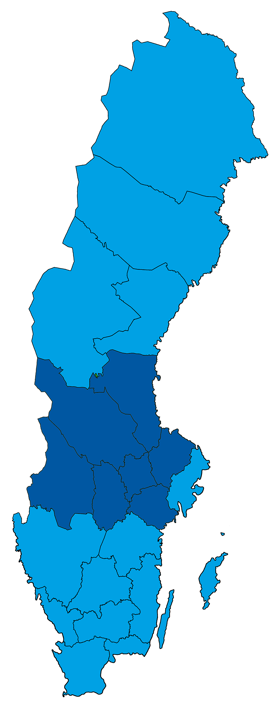

Lägesrapport Covid-19
2020-06-04

Slide 2
Covid-19 per region
1351/51/109
1250/60/147
Totala antalet sjukdomsfall/
Totala antalet intensivvårdade/
Totala antalet avlidna per region.
Statistik Folkhälsomyndigheten
2020-06-03 Data t o m kl. 11.30
2029/129/182
564/23/35
1367/44/139
1641/125/225
1870/72/138
Notes:
dagens datum innehåller data till och med 11:30, presenteras på FHM webb kl. 14

Slide 3
Covid-19 per region
36/10
33/3
55/19
Inneliggande vårdavd/
Inneliggande IVA
2020-06-03
Statistik från regionernas egna webbplatser
22/9
2 juni
26/2
36/16
32/12

Slide 4
www.svnuppsalaorebro.se
Länkar till regionernas statistik finns under Aktuellt på startsidan

Slide 5
Samverkansnämndens produktionsplaneringsgrupp
2020-06-04
Petra Svedberg, ordförande

Slide 6
Deltagare i gruppen
Petra Svedberg Region Värmland Ordförande
Marianne Van Rooijen Region Uppsala Vice ordförande
Helena Björkman Region Dalarna
Johan Kaarme Region Gävleborg
Martin Andersson Region Västmanland
Ewald Ornstein Region Örebro län
Bo Tideholm Region Sörmland
Maria Pettersson Region Sörmland Repr. Vårdavtalsgrupp

Slide 7

Covid-19
Avstämningar varje vecka:
Lägesbild
Utbyte erfarenheter, åtgärder och idéer
Behov av hjälp:
- IVA
- Subakuta operationer
- Onkologi

Slide 8

Vårdskuld
Gemensam insats för att hantera vårdskulden. Köerna till tidskritiska operationer och åtgärder ökar markant.
Tar fram en helhetsbild över sjukvårdsregionens vårdskuld enligt socialstyrelsens definitioner (D+E)
Gemensam hantering och fördelning utifrån kapacitet, resurs och kompetens

Slide 9
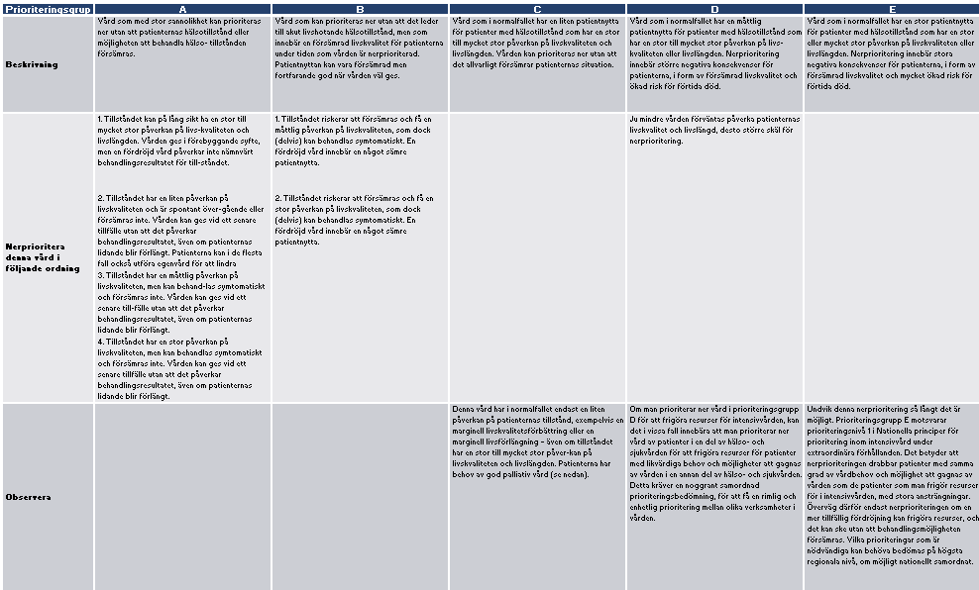

Slide 10
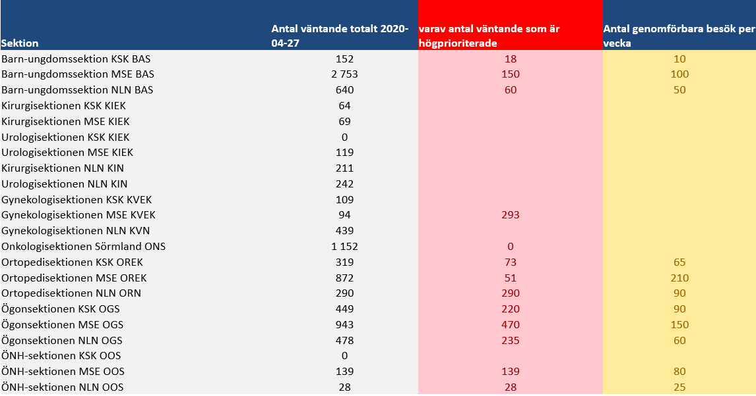

Slide 11
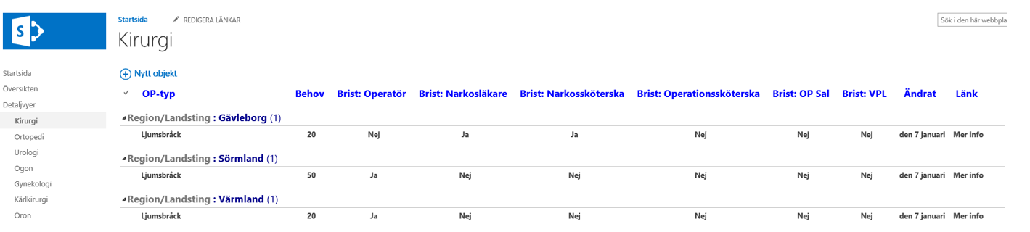
Verktyg finns framtaget som kan nyttjas
Notes:
Det finns sedan tidigare framtaget en plattform där man kan redovisa sina behov och kapacitet. Denna plattform kan nyttjas även i arbetet med vårdskuld.

Slide 12
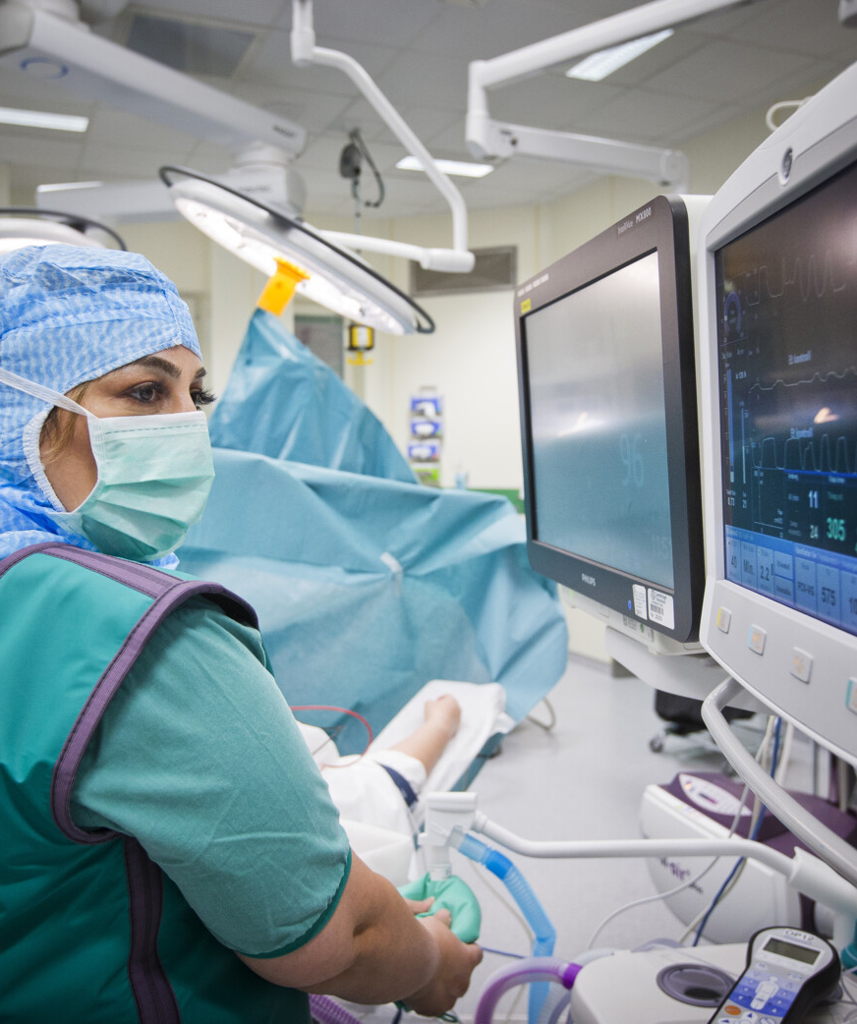
Uppdrag
Respektive region har i dialog med sina kliniker inventerat den köpta vården utifrån behov och kapacitet.
Svårt att tydligt skilja mellan högspecialiserad- och bassjukvård. Gruppen har identifierat att övriga regioner skulle kunna utföra en del av den vård som idag skickas till universitetssjukhus och/eller till utförare utanför sjukvårdsregionen. Behovet av den högspecialiserade vården relaterat till kompetens bedöms relativt oförändrad framgent.
Regionerna har identifierat den vård som sänds utanför sjukvårdsregionen och till privata utförare.

Slide 13
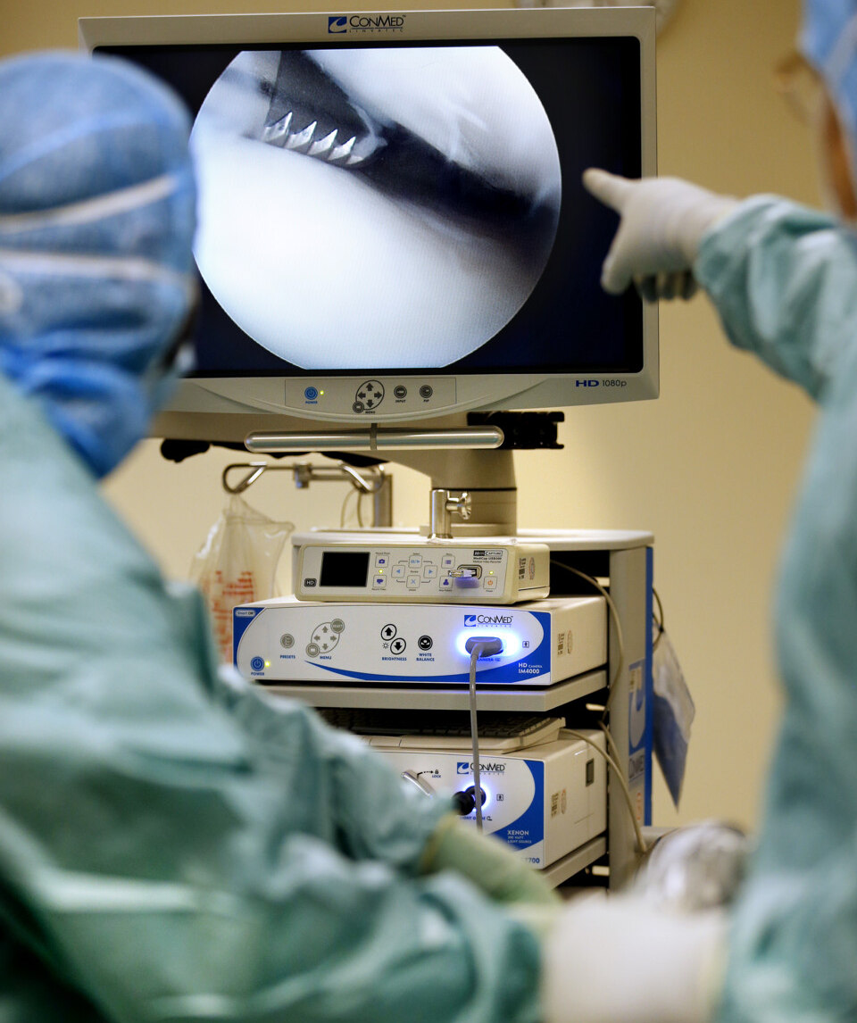
Processen framåt
Processen är tvådelad.
Identifiering av kompetens – behov av högspecialiserad vård. Tillgänglig och jämlik.
Identifiering av kapacitet – Produktionsplanering årsvis med möjlighet till förändring kontinuerligt. Optimalt nyttjande av gemensam resurs.
Pilot:
Ortopedi
Urologi

Slide 14
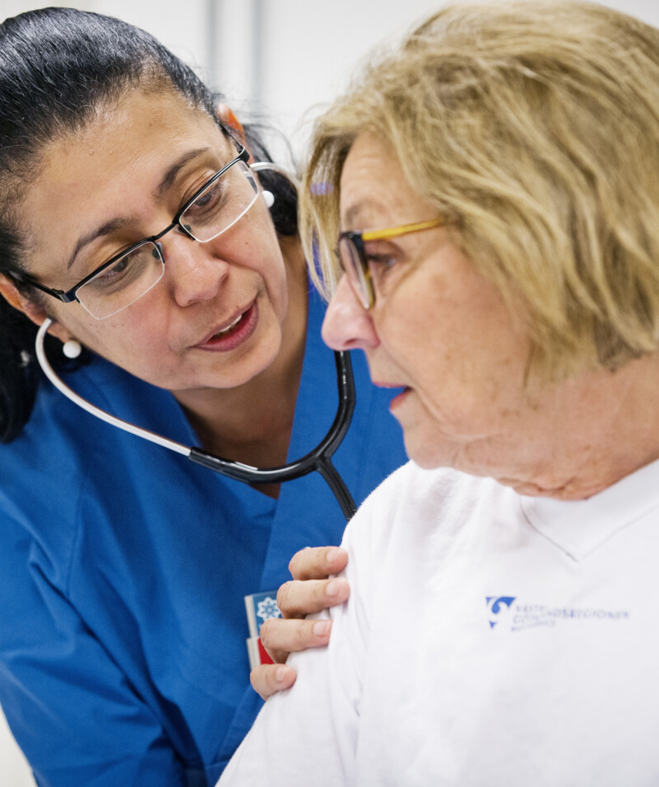
Behov av köpt vård
Uppkomna behov av köpt vård kommer att lyftas till produktionsplaneringsgruppen för att säkerställa kapacitet inom sjukvårdsregionen.
Detta innan vård sker utanför sjukvårdsregionen och/eller upphandling sker med privata aktörer.

